Slide 1
Панельная дискуссия «Капитальная энергоэффективность» V Международный форум Энергоэффективность и энергосбережение 23-25.11.2016 г. Михаил Шапиро, ООО Данфосс, генеральный директор

Slide 2
Для проведения энергоэффективного капремонта нужна работа по нескольким основным направлениям:
Согласование и синхронизация нормативных и правовых полей энергосбережения и капитального ремонта.
Региональные операторы должны обладать определенным уровнем компетентности для организации работ по капремонту, связанных с достижением более высокого уровня энергоэффективности
Нужны различные формы стимулирования и поддержки потенциальных участников мероприятий по повышению энергоэффективности: финансовые, организационные, методические
Формирование общедоступной базы знаний и просвещение собственников жилья в сфере повышения энергетической эффективности.

Slide 3
Тематика энергосбережения в федеральной нормативно-правовой базе
Обязательные виды работ, установленные ЖК РФ (ст.166)
1) ремонт внутридомовых инженерных систем электро-, тепло-, газо-, водоснабжения, водоотведения;
2) ремонт или замену лифтового оборудования, признанного непригодным для эксплуатации, ремонт лифтовых шахт;
3) ремонт крыши;
4) ремонт подвальных помещений, относящихся к общему имуществу в многоквартирном доме;
5) ремонт фасада;
6) ремонт фундамента многоквартирного дома.
Перечень может быть дополнен региональным нормативным актом в т.ч.:
работами по установке общедомовых приборов учета потребления ресурсов и узлов управления и регулирования потребления ресурсов (тепловой энергии, ГВС, ХВС и т.д.)
и другими видами работ.
ВЫВОД:
Снижение энергоемкости зданий остается вне пределов обязательных мероприятий и вне сферы ответственности всех, кроме «лица, ответственного за содержание общедомового имущества»

Slide 4
Тематика энергосбережения в федеральной нормативно-правовой базе
Градостроительный Кодекс
Капитальный ремонт … - замена и (или) восстановление строительных конструкций объектов капитального строительства или элементов таких конструкций, … , замена и (или) восстановление систем инженерно-технического обеспечения и сетей инженерно-технического обеспечения объектов капитального строительства или их элементов, ….
Понятие «капитальный ремонт», отражающее
Постановление Госстроя РФ от 27 сентября 2003 г. №170 «Об утверждении Правил и норм технической эксплуатации жилищного фонда»
п.2.4.2. «при капитальном ремонте следует производить:
замену элементов здания и оборудования на более долговечные и экономичные
улучшение эксплуатационных показателей жилфонда;
осуществление технически возможной и экономически целесообразной модернизации.»
ВСН 58-88 «Положение об организации и проведении реконструкции, ремонта и технического обслуживания зданий…»
п.5.1 «при капитальном ремонте может осуществляться экономически целесообразная модернизация здания, в т.ч., оснащение недостающими видами инженерного оборудования»
ВЫВОД:
Термин «капитальный ремонт» в Градостроительном Кодексе не содержит указания на возможность модернизации, тогда как ряд нормативных документов определяет, что при капитальном ремонте может быть проведена экономически целесообразная модернизация. Это противоречие является «анти стимулом» принятия решения о проведении энергоэффективного ремонта в регионах.

Slide 5
Тематика энергосбережения в федеральной нормативно-правовой базе
Федеральный закон от 23.11.2009 г. №261-ФЗ «Об энергосбережении и о повышении энергетической эффективности и о внесении изменений в отдельные законодательные акты Российской Федерации»
Ст. 11., п. 6. «Не допускается ввод в эксплуатацию зданий … прошедших капитальный ремонт и не соответствующих требованиям энергетической эффективности …»
ПП РФ № 18 от 25.01.2011 г. «Об утверждении Правил установления требований энергетической эффективности для зданий, строений, сооружений и требований к правилам определения класса энергетической эффективности многоквартирных домов»
п.8 «К обязательным техническим требованиям, обеспечивающим достижение показателей, характеризующих выполнение требований энергетической эффективности … относятся:
…в) требования к используемым в зданиях, строениях, сооружениях устройствам и технологиям, включая инженерные системы;
…г) требования к включаемым в проектную документацию и применяемым при … капитальном ремонте зданий … технологиям и материалам, позволяющие исключить нерациональный расход энергетических ресурсов как в процессе … капитального ремонта, так и в процессе эксплуатации»
ВЫВОД:
Государственная политика направлена на соблюдении при капитальном ремонте требований энергетической эффективности, которые могут предъявляться в т.ч. к применяемым технологиям, однако отсутствуют четкие указания на список энергоэффективных технологий.

Slide 6
Тематика энергосбережения в федеральной нормативно-правовой базе
Предложения:
Дополнить термин «капитальный ремонт» в Градостроительном Кодексе определением о возможности модернизации
Отнести применение технологий регулирования теплопотребления (ИТП, балансировочных клапанов и терморегуляторов) к первоочередным требованиям энергетической эффективности в рамках Правил установления требований энергетической эффективности для зданий, строений, сооружений, утвержденные постановлением Правительства РФ от 25.01.2011 г. №18
Дополнить перечень технологий, указанный в Приказе Минэкономразвития России от 04.06.2010 № 229 "О требованиях энергетической эффективности товаров, используемых для создания элементов конструкций зданий, строений, сооружений, в том числе инженерных систем ресурсоснабжения, влияющих на энергетическую эффективность зданий, строений, сооружений"

Slide 7
Организация региональными операторами работ по капитальному ремонту
Существующие проблемы при планировании и реализации программ капремонта в регионах:
Отсутствует единая техническая политика, определяющая минимальный перечень обязательных работ по энергосбережению
Организации, осуществляющие обследование, обычно не учитывают наличие и необходимость установки энергосберегающего оборудования
Требования, предъявляемые в конкурсной документации к организациям, участвующим в проектировании и выполнении капремонта, обычно не учитывают необходимость проведения энергосберегающих мероприятий

Slide 8
Оценка достаточности предельных цен для установки оборудования
По оценке, до 70% регионов* утвердили работы по установке узлов управления в составе работ по капремонту
Примерно в 70% случаев** предельных цен на установку узлов управления достаточно для установки АУУ на домах различной этажности
Оценка достаточности предельных цен (руб./шт) для установки АУУ
Оценка достаточности предельных цен (руб./кв.м.) для установки АУУ
*Оценка сделана на основе анализа нормативно-правовой базы 45 регионов
**Оценка сделана на основе анализа предельных цен в 17 регионах

Slide 9
Стоимость капитального ремонта системы отопления
Показатель | Санкт-Петербург Ул.Подвойского 31, к.1 | Санкт-Петербург Ул.Подвойского 33, к.2
Серия дома | 1-ЛГ504Д
Кол-во этажей | 9
Кол-во подъездов | 5
Кол-во квартир | 179
Общая площадь, м2 | 9800
Энергосберегающее оборудование, примененное при капремонте | Балансировочные клапаны и терморегуляторы | нет
Стоимость энергосберегающего оборудования, тыс.руб. | 2 300 | 0
Совокупная стоимость капремонта системы отопления, тыс.руб. | 6 900 | 6 600
ВЫВОД: в случае, если к проектировщику/монтажнику не предъявляются требования по применению энергоэффективного оборудования, средства на капремонт могут быть израсходованы неэффективно

Slide 10
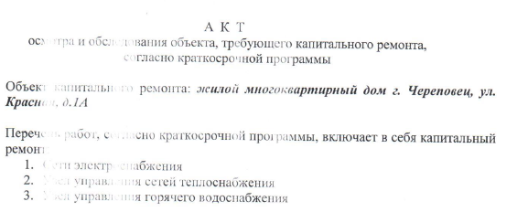
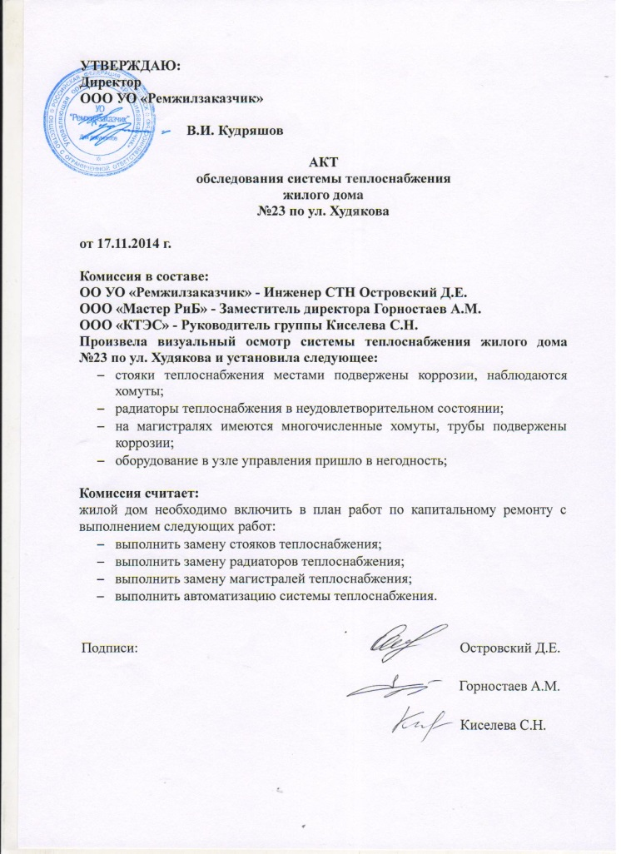
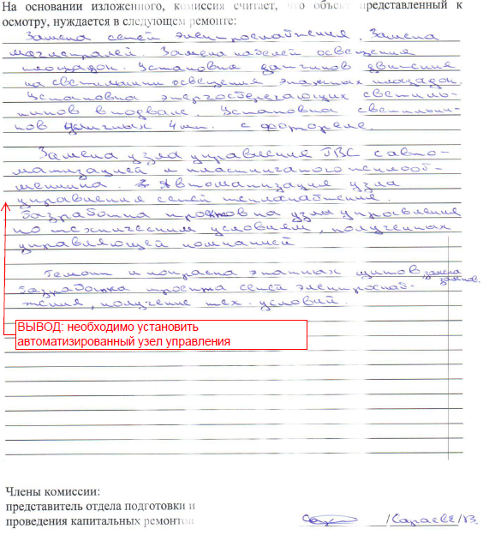
Обследование многоквартирных домов
Отсутствуют универсальные формы актов обследований. Специалисты, ответственные за обследование обычно не учитывают наличие и необходимость установки энергосберегающего оборудования

Slide 11
Региональные операторы должны обладать определенным уровнем компетентности для организации работ по капремонту, связанных с достижением более высокого уровня энергоэффективности
Рекомендуется:
Провести типизацию многоквартирных домов
Определить типовые энергоэффективные технические решения для каждой группы домов
Утвердить единую техническую политику
Организовать обследование многоквартирных домов с учетом необходимости сбора данных о наличии и возможности установки энергосберегающего оборудования
Определить в конкурсной документации требования к проектным и монтажным организациям по использованию энергосберегающего оборудования

Slide 12
Стимулирование и поддержка потенциальных участников мероприятий по повышению энергоэффективности
Бюджетные средства, в т.ч. из Фонда ЖКХ
Необходимо провести актуализацию предельных цен на работы, чтобы в них были учтены энергоэффективные мероприятия. Бюджетная поддержка может быть увеличена при обосновании эффективности вложения средств (экономия на оплате энергоресурсов, снижение субсидий на оплату ЖКХ)
Средства энергосервисных компаний
ЭСКО могут привлекаться на выполнение быстроокупаемых работ для легкодоступных объектов с высокой собираемостью платежей. Необходимо учитывать интересы энергосервисных компаний при формировании нормативной базы энергосервиса, схем работы
Средства теплоснабжающих компаний
Теплоснабжающие организации могут привлекаться в случае реализации проектов по ликвидации ЦТП и переходу к ИТП, модернизации основных фондов. Необходимо увязывать программу капремонта в части установки ИТП со схемами теплоснабжения населенных пунктов
Доп.взносы жителей
Пока доступны в единичных случаях. Необходимо проводить агитацию жителей, собирающих взносы на спец.счетах

Slide 13
Просвещение собственников жилья в сфере повышения энергетической эффективности
Предложения:
В рамках созданного ресурса банкжкх.рф выделить раздел для собственников с перечнем энергоэффективных мероприятий при капитальном ремонте, с расчетом ТЭО
Информировать собственников о том, какие энергоэффективные технические решения могут быть применены в их домах с учетом проведенных обследований
Привлечь энергосервисные компании для формирования совместных предложений о проведении капитального ремонта и заключении энергосервисных контрактов (по тем видам работ, которые не вошли в ремонт)
В качестве основных энергоэффективных мероприятий могут быть использованы мероприятия, утвержденные Приказом Минрегионразвития №394 "Об утверждении Примерной формы перечня мероприятий для многоквартирного дома … проведение которых в большей степени способствует энергосбережению и повышению эффективности использования энергетических ресурсов» и Приказом Минстроя №653/пр «Об утверждении методических рекомендаций по реализации проектов и мероприятий по энергосбережению и повышению энергетической эффективности при капитальном ремонте…»

Slide 14
Снижение расходов на оплату ЖКУ
Установка при капитальном ремонте комплекса энергосберегающего оборудования позволяет снизить платежи жителей на ЖКУ в среднем 105 руб./кв.м. площади или на 5300 тыс.руб. за год (для 2-комнатной квартиры), что позволит покрыть уплачиваемые взносы на капитальный ремонт в среднем на 175%.

Slide 15
Спасибо за внимание
Адрес центрального офиса в России:
143581, Московская обл, Истринский р-он,
с./пос. Павло-Слободское, д. Лешково, 217 Телефон: +7 (495) 792 57 57 Сайт: www.danfoss.ru, www.данфосс.рф
Шапиро Михаил Александрович
Телефон: 8 495 792 57 57 (доб. 1147)
Моб.: 8 916 248 24 52
Эл.почта: shapiro@danfoss.com

